Slide 1



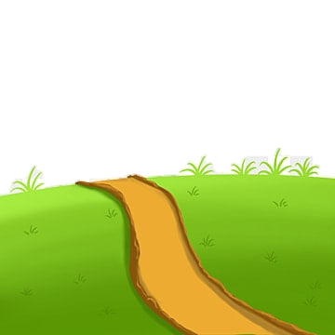


Thứ ngày tháng năm 2022
Tiếng Việt
Bài 1: Ngày gặp lại

Slide 2
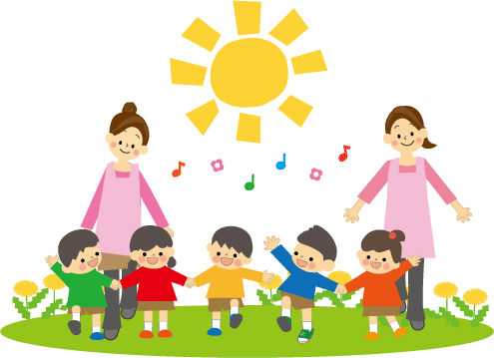
Tiết 1 + 2

Slide 3

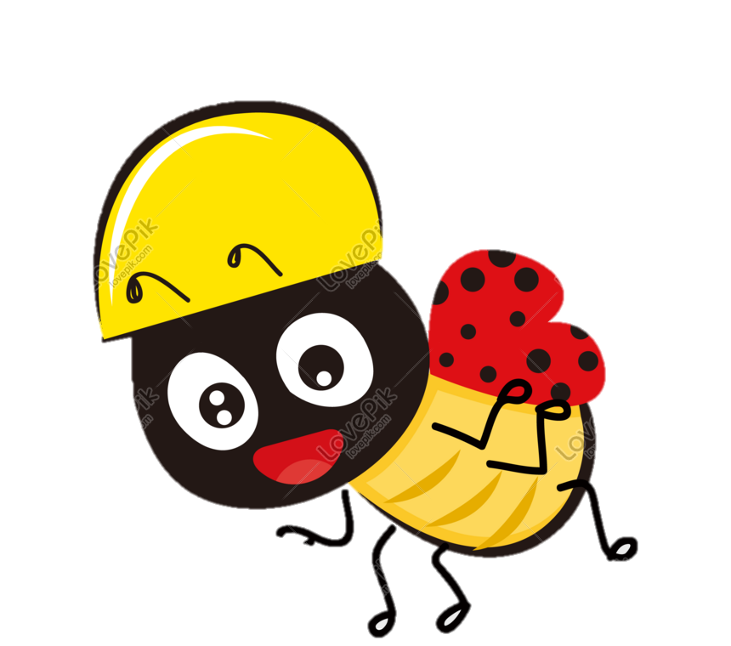
Đọc

Slide 4
Khởi động

Slide 5


Bức tranh vẽ gì?

Slide 6
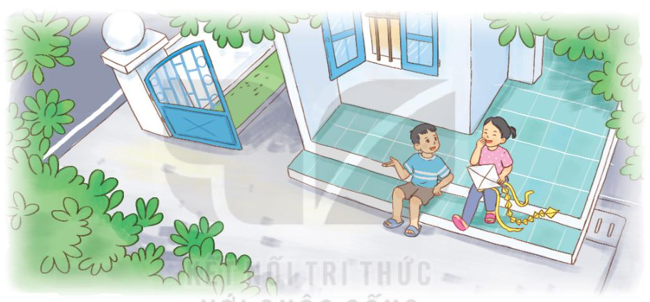
Gợi ý:
- Kì nghỉ của em diễn ra những gì?
- Có những gì ấn tượng trong kì nghỉ đó?
- Em cảm thấy như thế nào sau kì nghỉ?
- Được gặp lại bạn, em cảm thấy như thế nào?
Thảo luận nhóm trả lời câu hỏi

Slide 7
Đọc văn bản

Slide 8

NGÀY GẶP LẠI
Chi mở tung cửa sổ đón những tia nắng đầu thu. Thế là hết hè rồi. Ngày mai bắt đầu năm học mới.
Có tiếng gọi ngoài cổng. Chi nhìn ra, thấy Sơn giơ chiếc diều rất xinh, vẫy rối rít:
- Cho cậu này.
Chi mừng rỡ chạy ra. Sơn về quê từ đầu hè, giờ gặp lại, hai bạn có bao nhiêu chuyện. Sơn kể ở quê, cậu được theo ông bà đi trồng rau, câu cá. Chiều chiều, cậu thường cùng bạn thả diều. Khi diều lên cao, cậu nằm lăn ra bãi cỏ ngắm trời. Cánh diều đứng im như ngủ thiếp đi trên bầu trời xanh.
Nhìn Sơn đen nhẻm, mắt lấp lánh khi kể chuyện, Chi chợt thấy buồn:
- Tớ chẳng được đi đâu.
- Nhưng mẹ tớ bảo cậu biết đi xe đạp rồi.
- Ừ, tớ ở nhà tập xe thôi.
- Thế cậu được đạp xe đi khắp nơi mà.
Chi cười:
- Ừ nhỉ.
Thế là Chi kể bố dạy Chi đi xe đạp. Bây giờ, Chi đã đạp xe bon bon. Con đường quen thuộc bỗng trở nên mới mẻ.
Cứ thế, hai bạn thi nhau kể những trải nghiệm mùa hè.
Ngày mai đi học rồi, nhưng mùa hè chắc sẽ theo các bạn vào lớp học.
(Minh Dương)

Slide 9

cửa sổ
tia nắng
thế là
năm học
Luyện đọc từ khó
mừng rỡ
gặp lại
bãi cỏ
lấp lánh

Slide 10


Luyện câu dài
Sơn về quê từ đầu hè, /giờ gặp lại, /hai bạn /có bao nhiêu chuyện.
Sơn kể ở quê,/ cậu được theo ông bà/ đi trồng rau,/ câu cá.
Ngày mai đi học rồi,/ nhưng mùa hè /chắc sẽ theo các bạn vào lớp học.

Slide 11
Chia đoạn
Đoạn 1: Từ đầu đến Cho cậu này
Đoạn 2: Tiếp theo đến bầu trời xanh
Đoạn 3: Còn lại

Slide 12

Luyện đọc đoạn nối tiếp
1
Chi mở tung cửa sổ đón những tia nắng đầu thu. Thế là hết hè rồi. Ngày mai bắt đầu năm học mới.
Có tiếng gọi ngoài cổng. Chi nhìn ra, thấy Sơn giơ chiếc diều rất xinh, vẫy rối rít:
- Cho cậu này.
2
- Cho cậu này.
Chi mừng rỡ chạy ra. Sơn về quê từ đầu hè, giờ gặp lại, hai bạn có bao nhiêu chuyện. Sơn kể ở quê, cậu được theo ông bà đi trồng rau, câu cá. Chiều chiều, cậu thường cùng bạn thả diều. Khi diều lên cao, cậu nằm lăn ra bãi cỏ ngắm trời. Cánh diều đứng im như ngủ thiếp đi trên bầu trời xanh.

Slide 13
Luyện đọc đoạn nối tiếp
3
Nhìn Sơn đen nhẻm, mắt lấp lánh khi kể chuyện, Chi chợt thấy buồn:
- Tớ chẳng được đi đâu.
- Nhưng mẹ tớ bảo cậu biết đi xe đạp rồi.
- Ừ, tớ ở nhà tập xe thôi.
- Thế cậu được đạp xe đi khắp nơi mà.
Chi cười:
- Ừ nhỉ.
Thế là Chi kể bố dạy Chi đi xe đạp. Bây giờ, Chi đã đạp xe bon bon. Con đường quen thuộc bỗng trở nên mới mẻ.
Cứ thế, hai bạn thi nhau kể những trải nghiệm mùa hè.
Ngày mai đi học rồi, nhưng mùa hè chắc sẽ theo các bạn vào lớp học.
(Minh Dương)

Slide 14
Luyện đọc đoạn theo nhóm nhỏ
1
Chi mở tung cửa sổ đón những tia nắng đầu thu. Thế là hết hè rồi. Ngày mai bắt đầu năm học mới.
Có tiếng gọi ngoài cổng. Chi nhìn ra, thấy Sơn giơ chiếc diều rất xinh, vẫy rối rít:
- Cho cậu này.
2
- Cho cậu này.
Chi mừng rỡ chạy ra. Sơn về quê từ đầu hè, giờ gặp lại, hai bạn có bao nhiêu chuyện. Sơn kể ở quê, cậu được theo ông bà đi trồng rau, câu cá. Chiều chiều, cậu thường cùng bạn thả diều. Khi diều lên cao, cậu nằm lăn ra bãi cỏ ngắm trời. Cánh diều đứng im như ngủ thiếp đi trên bầu trời xanh.

Slide 15
Luyện đọc đoạn theo nhóm nhỏ
3
Nhìn Sơn đen nhẻm, mắt lấp lánh khi kể chuyện, Chi chợt thấy buồn:
- Tớ chẳng được đi đâu.
- Nhưng mẹ tớ bảo cậu biết đi xe đạp rồi.
- Ừ, tớ ở nhà tập xe thôi.
- Thế cậu được đạp xe đi khắp nơi mà.
Chi cười:
- Ừ nhỉ.
Thế là Chi kể bố dạy Chi đi xe đạp. Bây giờ, Chi đã đạp xe bon bon. Con đường quen thuộc bỗng trở nên mới mẻ.
Cứ thế, hai bạn thi nhau kể những trải nghiệm mùa hè.
Ngày mai đi học rồi, nhưng mùa hè chắc sẽ theo các bạn vào lớp học.
(Minh Dương)

Slide 16
NGÀY GẶP LẠI
Chi mở tung cửa sổ đón những tia nắng đầu thu. Thế là hết hè rồi. Ngày mai bắt đầu năm học mới.
Có tiếng gọi ngoài cổng. Chi nhìn ra, thấy Sơn giơ chiếc diều rất xinh, vẫy rối rít:
- Cho cậu này.
Chi mừng rỡ chạy ra. Sơn về quê từ đầu hè, giờ gặp lại, hai bạn có bao nhiêu chuyện. Sơn kể ở quê, cậu được theo ông bà đi trồng rau, câu cá. Chiều chiều, cậu thường cùng bạn thả diều. Khi diều lên cao, cậu nằm lăn ra bãi cỏ ngắm trời. Cánh diều đứng im như ngủ thiếp đi trên bầu trời xanh.
Nhìn Sơn đen nhẻm, mắt lấp lánh khi kể chuyện, Chi chợt thấy buồn:
- Tớ chẳng được đi đâu.
- Nhưng mẹ tớ bảo cậu biết đi xe đạp rồi.
- Ừ, tớ ở nhà tập xe thôi.
- Thế cậu được đạp xe đi khắp nơi mà.
Chi cười:
- Ừ nhỉ.
Thế là Chi kể bố dạy Chi đi xe đạp. Bây giờ, Chi đã đạp xe bon bon. Con đường quen thuộc bỗng trở nên mới mẻ.
Cứ thế, hai bạn thi nhau kể những trải nghiệm mùa hè.
Ngày mai đi học rồi, nhưng mùa hè chắc sẽ theo các bạn vào lớp học.
(Minh Dương)
Đọc toàn bài

Slide 17
Trả lời câu hỏi

Slide 18
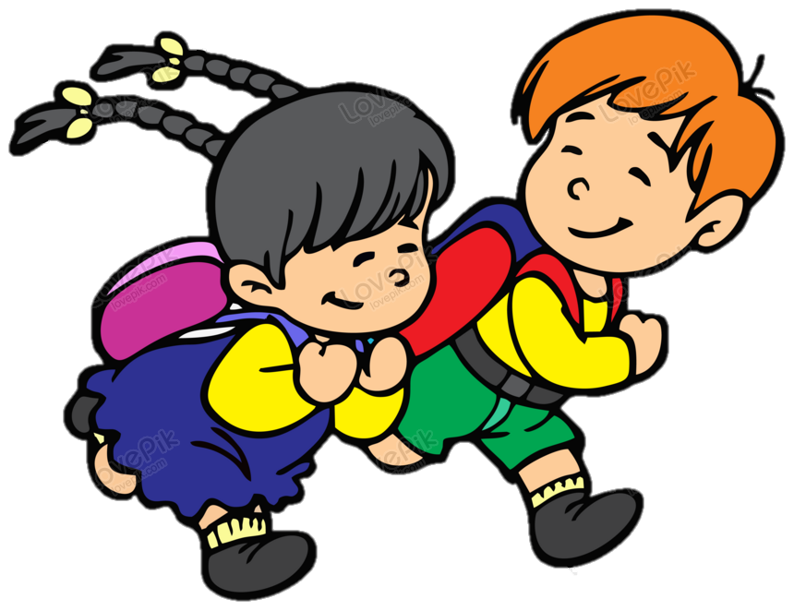
Câu 1: Tìm những chi tiết thể hiện niềm vui khi gặp lại nhau
của Chi và Sơn.
Những chi tiết cho thấy niềm vui của Chi và Sơn khi gặp lại nhau là:
- Sơn giơ chiếc diều rất xinh ra vẫy Chi rối rít.
- Chi mừng rỡ chạy ra.
- Hai bạn thi nhau kể những trải nghiệm mùa hè.

Slide 19
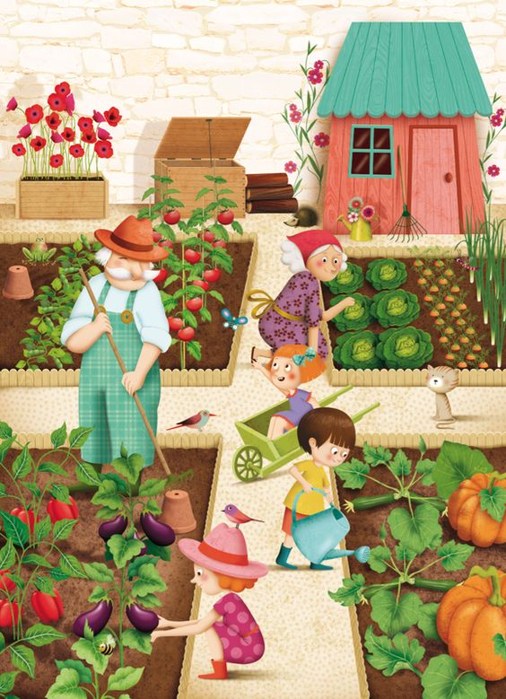
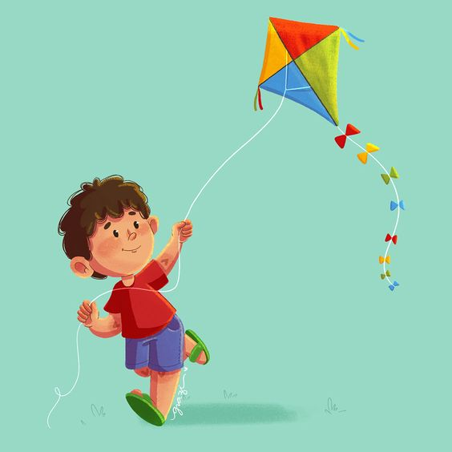
Câu 2 : Sơn đã có những trải nghiệm gì trong mùa hè?
Trong mùa hè, Sơn được về quê ở cùng ông bà. Cậu được theo ông bà đi trồng rau, câu cá. Chiều chiều, cậu đi thả diều cùng bạn. Sơn còn được nằm giữa bãi cỏ ngắm trời xanh.

Slide 20
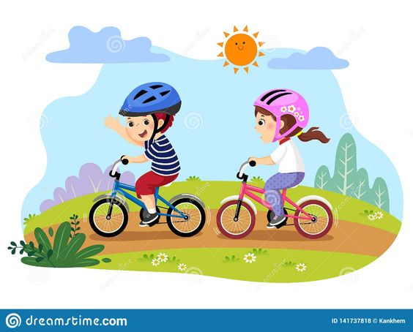
Câu 3: Trải nghiệm mùa hè của Chi có gì khác với Sơn?
Trong mùa hè vừa rồi, Chi được bố dạy đi xe đạp. Bạn được đạp xe đi khắp nơi.

Slide 21
Câu 4: Theo em, vì sao khi đi học, mùa hè sẽ theo các bạn vào lớp? Chọn câu trả lời hoặc nêu ý kiến khác của em.
a. Vì các bạn vẫn nhớ những chuyện về mùa hè.
b. Vì các bạn sẽ kể cho nhau nghe những chuyện về mùa hè.
c. Vì các bạn sẽ mang những đồ vật kỉ niệm của mùa hè đến lớp.

Slide 22
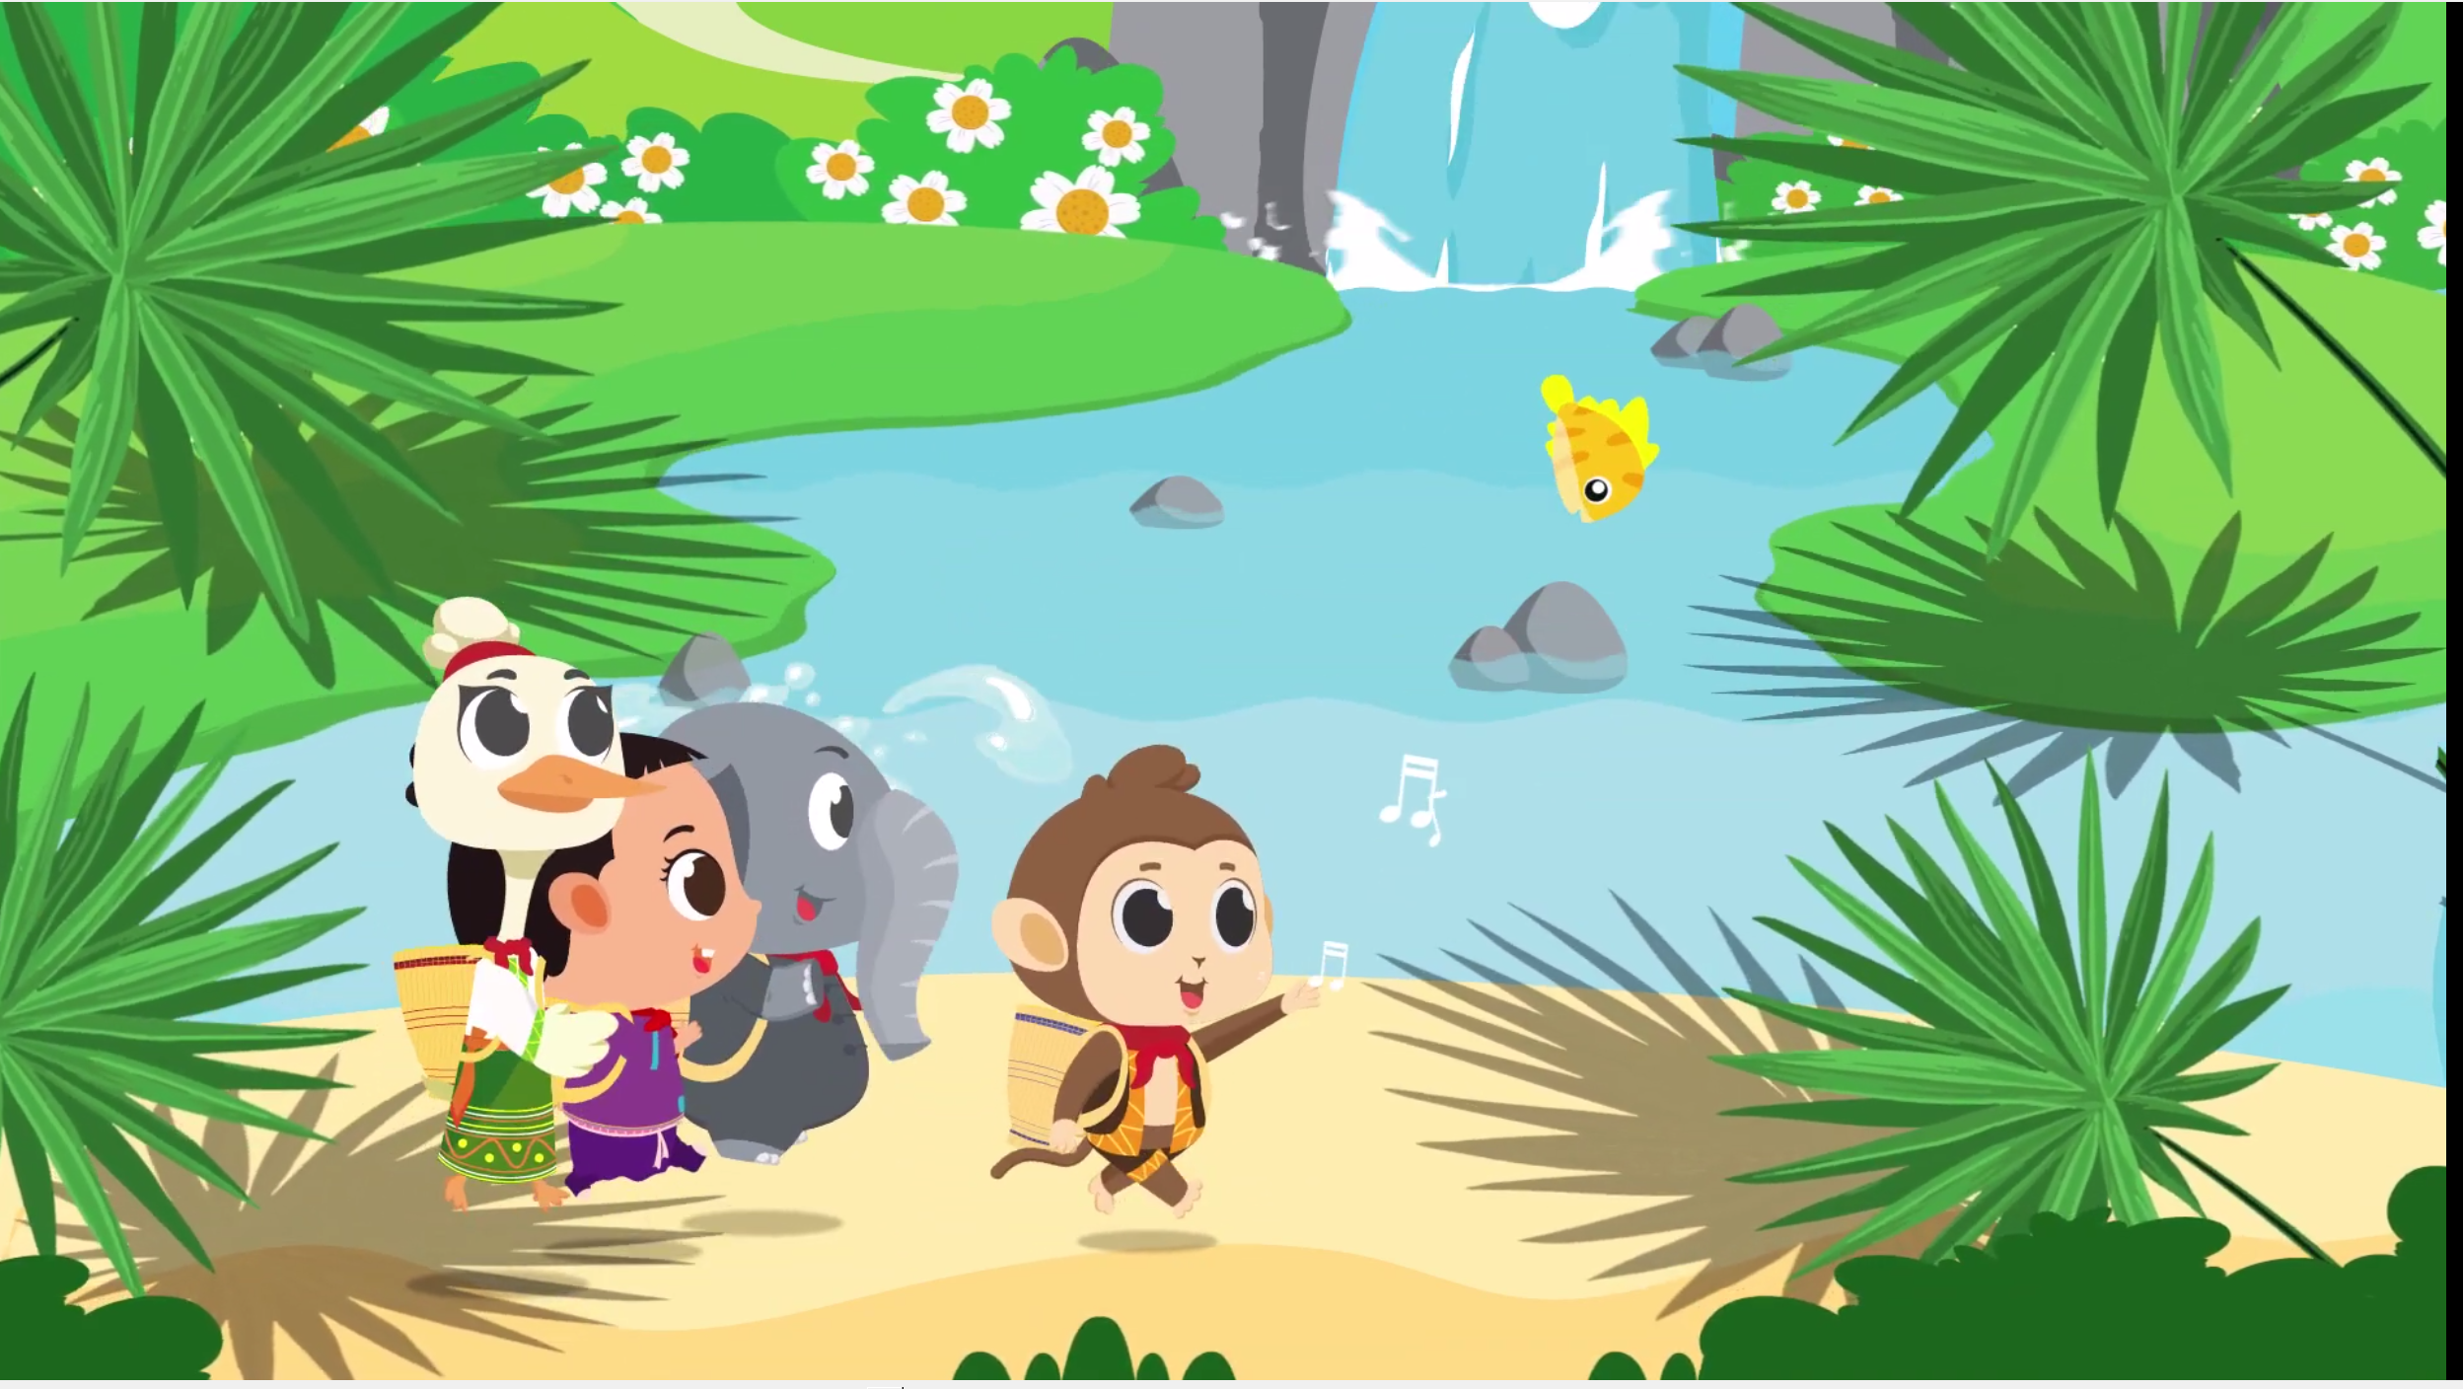

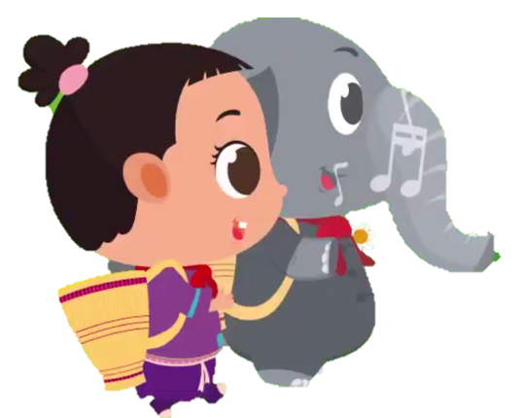
Bài đọc là cuộc trò chuyện giữa Chi và Sơn sau kì nghỉ hè. Hai bạn nhỏ chia sẻ với nhau về những trải nghiệm thú vị của mình trong mùa hè vừa qua.

Slide 23
NGÀY GẶP LẠI
Chi mở tung cửa sổ đón những tia nắng đầu thu. Thế là hết hè rồi. Ngày mai bắt đầu năm học mới.
Có tiếng gọi ngoài cổng. Chi nhìn ra, thấy Sơn giơ chiếc diều rất xinh, vẫy rối rít:
- Cho cậu này.
Chi mừng rỡ chạy ra. Sơn về quê từ đầu hè, giờ gặp lại, hai bạn có bao nhiêu chuyện. Sơn kể ở quê, cậu được theo ông bà đi trồng rau, câu cá. Chiều chiều, cậu thường cùng bạn thả diều. Khi diều lên cao, cậu nằm lăn ra bãi cỏ ngắm trời. Cánh diều đứng im như ngủ thiếp đi trên bầu trời xanh.
Nhìn Sơn đen nhẻm, mắt lấp lánh khi kể chuyện, Chi chợt thấy buồn:
- Tớ chẳng được đi đâu.
- Nhưng mẹ tớ bảo cậu biết đi xe đạp rồi.
- Ừ, tớ ở nhà tập xe thôi.
- Thế cậu được đạp xe đi khắp nơi mà.
Chi cười:
- Ừ nhỉ.
Thế là Chi kể bố dạy Chi đi xe đạp. Bây giờ, Chi đã đạp xe bon bon. Con đường quen thuộc bỗng trở nên mới mẻ.
Cứ thế, hai bạn thi nhau kể những trải nghiệm mùa hè.
Ngày mai đi học rồi, nhưng mùa hè chắc sẽ theo các bạn vào lớp học.
(Minh Dương)
Luyện đọc lại

Slide 24
Nói - nghe

Slide 25
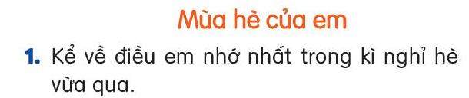
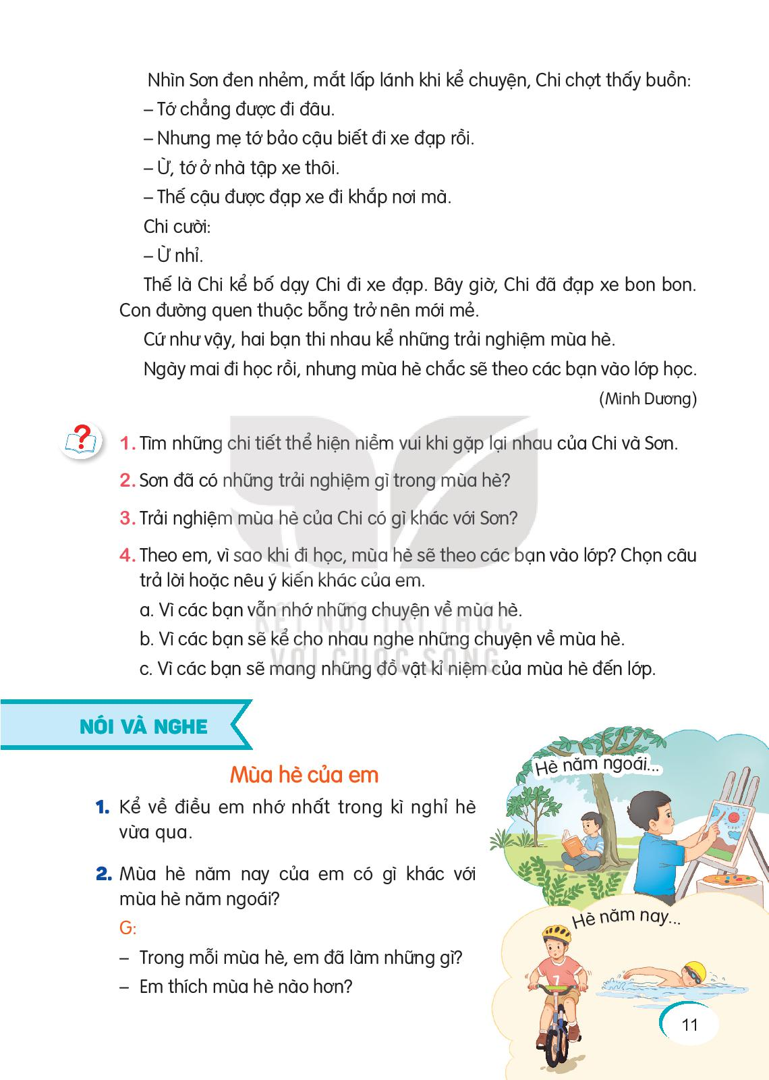
Làm việc theo nhóm
Gợi ý:
- Kì nghỉ hè vừa rồi em đã có những trải nghiệm gì?
- Điều đáng nhớ nhất trong kì nghỉ hè vừa qua của em là gì?
- Vì sao em lại nhớ điều đó nhất?

Slide 26

Trình bày trước lớp
Gợi ý:
- Kì nghỉ hè vừa rồi em đã có những trải nghiệm gì?
- Điều đáng nhớ nhất trong kì nghỉ hè vừa qua của em là gì?
- Vì sao em lại nhớ điều đó nhất?

Slide 27
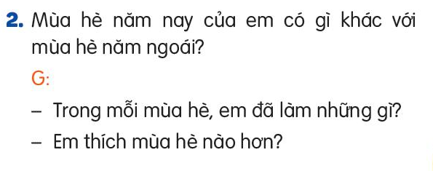
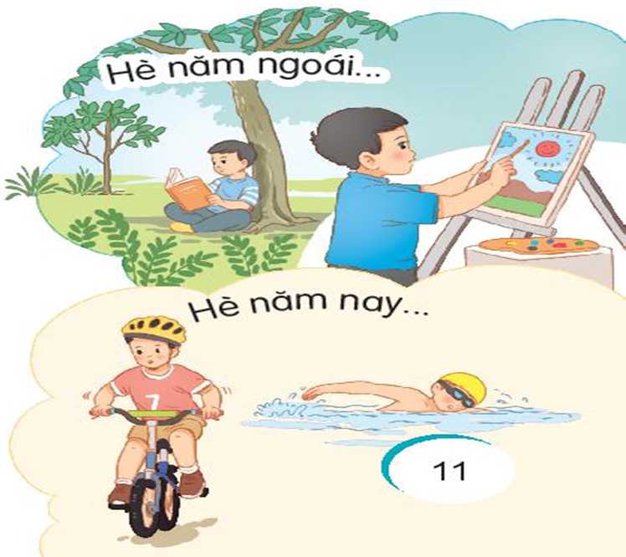

Slide 28


Tiết 3

Slide 29

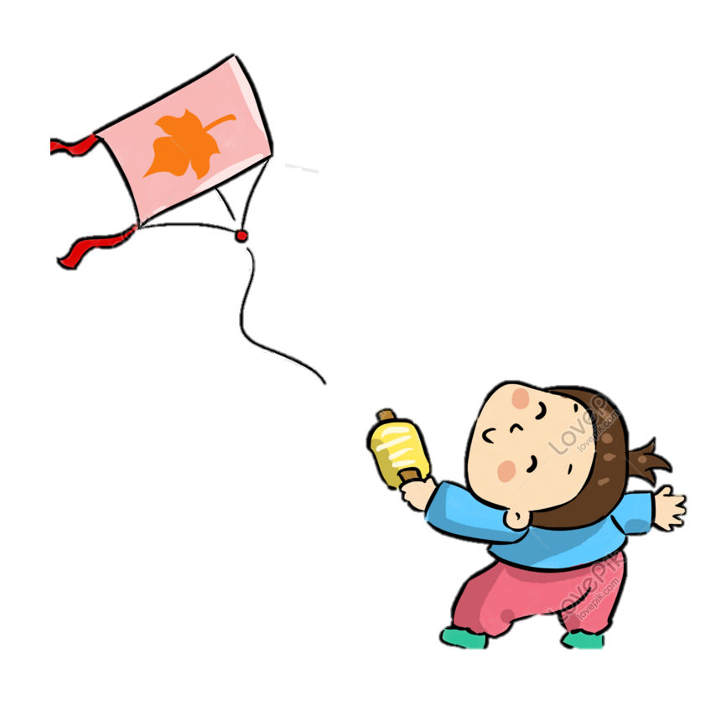
Viết
1. Nghe – viết
Em yêu mùa hè
Em yêu mùa hè, Có hoa sim tím Mọc trên đồi quê Rung rinh bướm lượn. | Gió mát lưng đồi Ve ngân ra rả Trên cao lưng trời Diều ai vừa thả.
Thong thả dắt trâu Trong chiều nắng xế Em hái sim ăn Trời, sao ngọt thế! | Em yêu mùa hè Có trái sim ngọt Em yêu đồi quê Có cơn gió mát. (Nguyễn Thanh Toàn)

Slide 30
Cách trình bày
Viết hoa tên bài và các chữ đầu mỗi dòng thơ.
Chú ý dấu chấm và dấu chấm than cuối câu.
Nghe GV đọc từng cụm từ hoặc từng dòng thơ, ghi nhớ và viết vào vở.
Lắng nghe GV nhận xét bài của một số bạn.

Slide 31
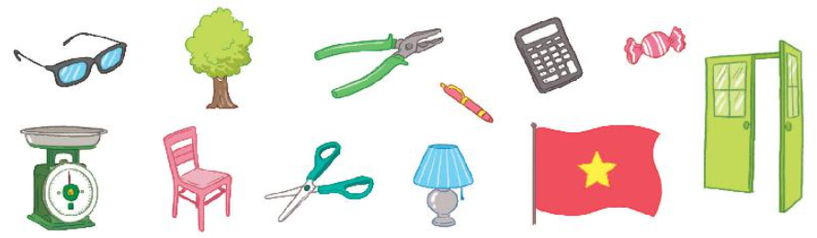
Câu 2: Tìm và viết tên đồ vật bắt đầu bằng c hoặc k trong các hình dưới đây.
Các sự vật trong hình là: kính, cây, kìm, bút, máy tính, kẹo, cửa, cân, ghế, kéo, đèn, cờ

Slide 32
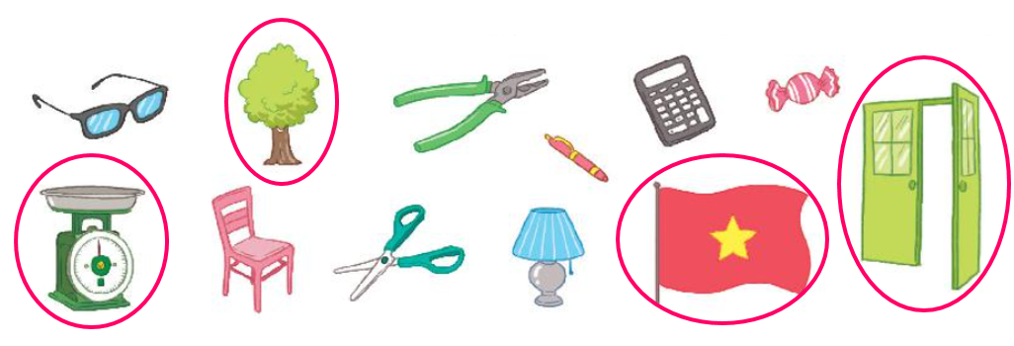
Câu 2: Tìm và viết tên đồ vật bắt đầu bằng c hoặc k trong các hình dưới đây.
Các sự vật bắt đầu bằng c là:
cây, cửa, cân, cờ

Slide 33
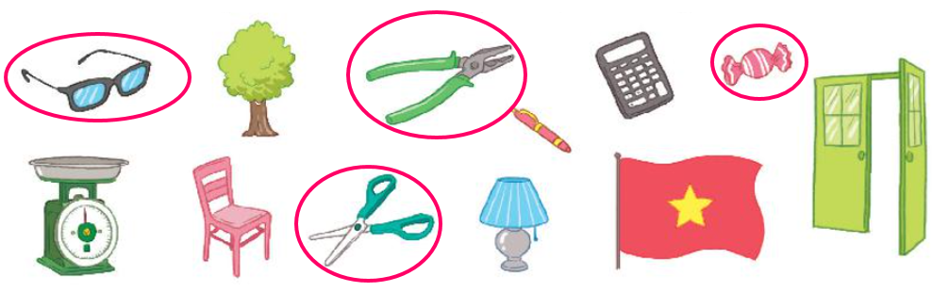
Câu 2: Tìm và viết tên đồ vật bắt đầu bằng c hoặc k trong các hình dưới đây.
Các sự vật bắt đầu bằng k là:
Kính, kìm, kẹo, kéo

Slide 34

Câu 3. Tìm thêm từ ngữ chỉ sự vật, hoạt động có tiếng bắt đầu bằng c hoặc k.
Hoạt động nhóm
Từ ngữ chỉ sự vật: cưa, cái cốc, cam, cơm, cóc, cần câu, kèn, kim, kính, kẹo,keo dán, kén tằm,…
Từ ngữ chỉ hoạt động: cưa gỗ, cài cửa, cào lúa, cõng, kiếm củi, kéo xe, kêu la,…

Slide 35
LOGO
Vận dụng
https://www.freeppt7.com

Slide 36

Trao đổi với người thân những mong muốn của em về kì nghỉ hè năm tới.
Gợi ý:
Em suy nghĩ và nói với bố mẹ những gì mà em muốn làm vào kì nghỉ hè tiếp theo dựa vào những gợi ý sau:
Mong muốn của em vào kì nghỉ hè tiếp theo là gì?
Vì sao em lại có mong muốn như vậy?
Hỏi ý kiến bố mẹ về mong muốn của mình.

Slide 37
Củng cố
Dặn dò

Slide 38
LOGO
Hẹn gặp lại các em!
https://www.freeppt7.com

